Slide 1
Информация о состоянии подростковой преступности и противоправных действиях в отношении несовершеннолетних за 2025 год

Slide 2
Состояние преступности среди несовершеннолетних в 2023 году

Slide 3
Состояние преступности среди несовершеннолетних в 2024 году

Slide 4
Состояние преступности среди несовершеннолетних в 2025 году

Slide 5
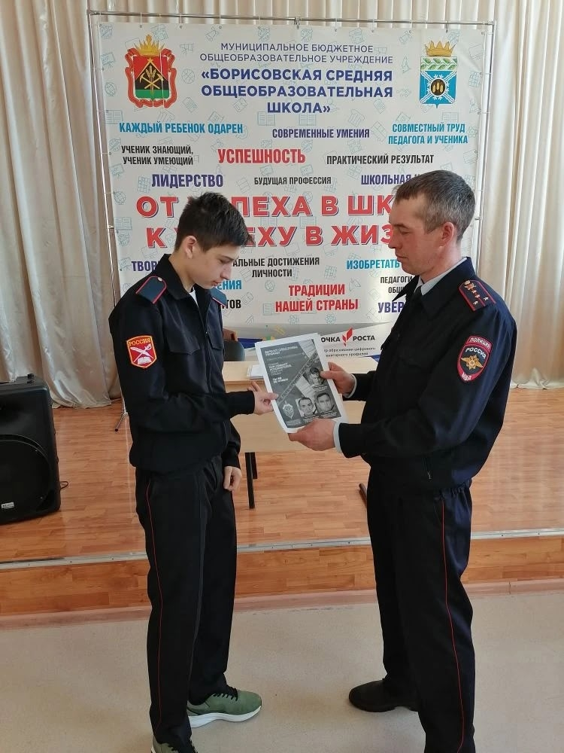
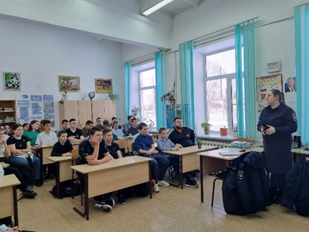
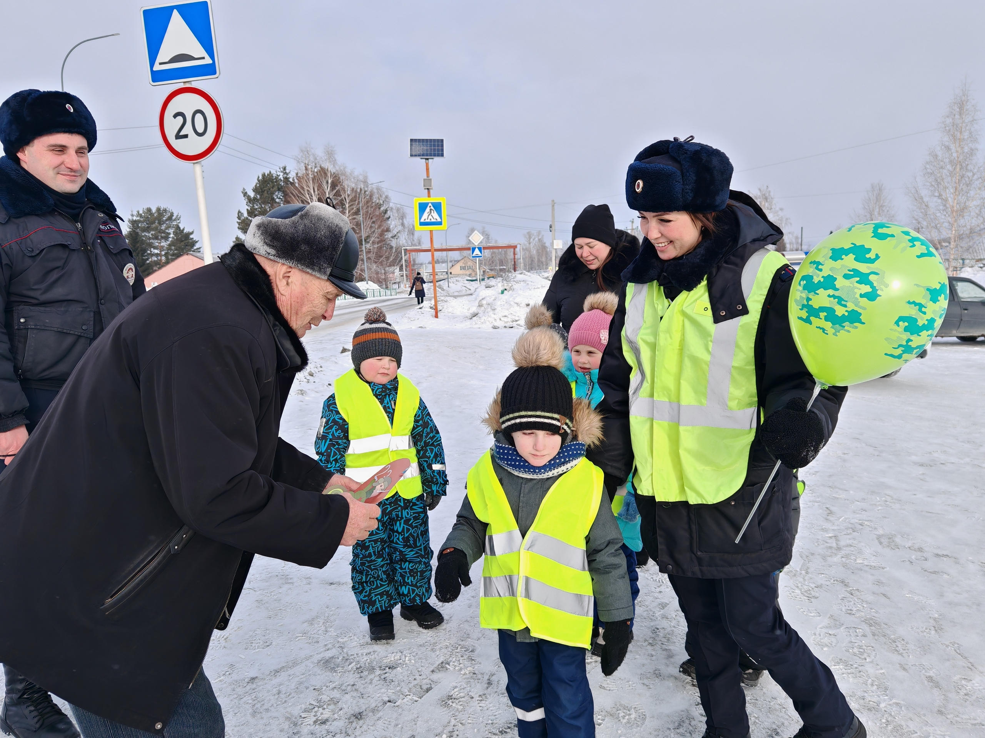
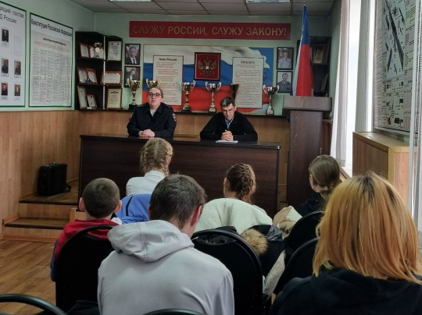
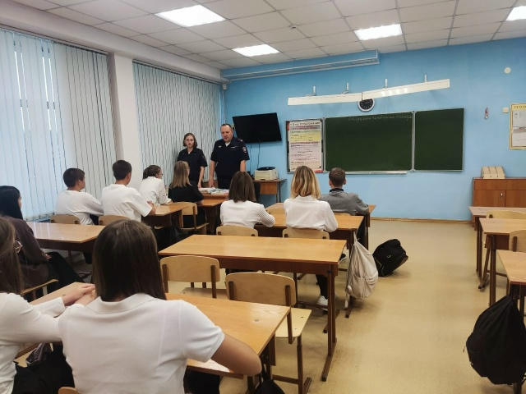
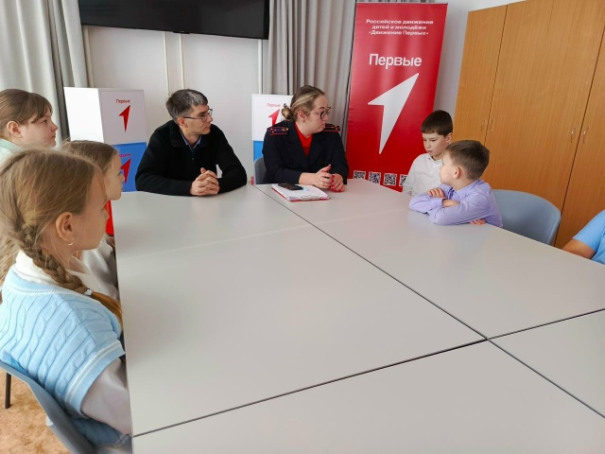
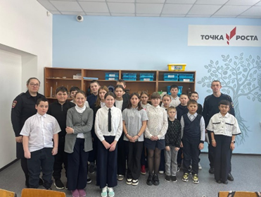
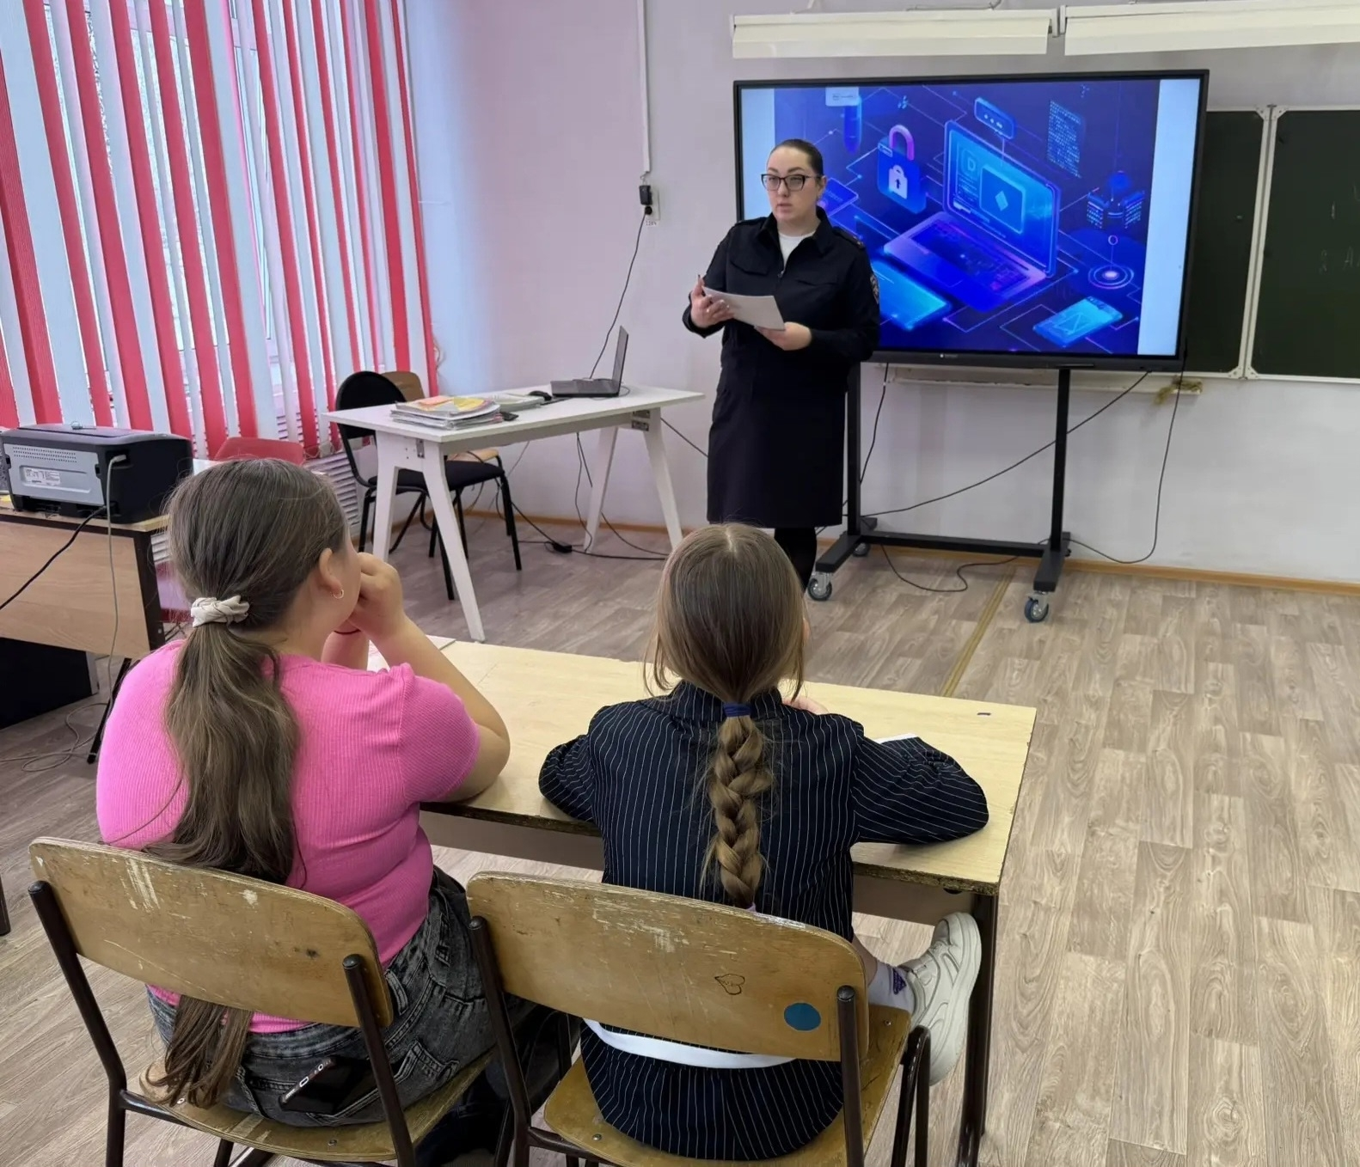
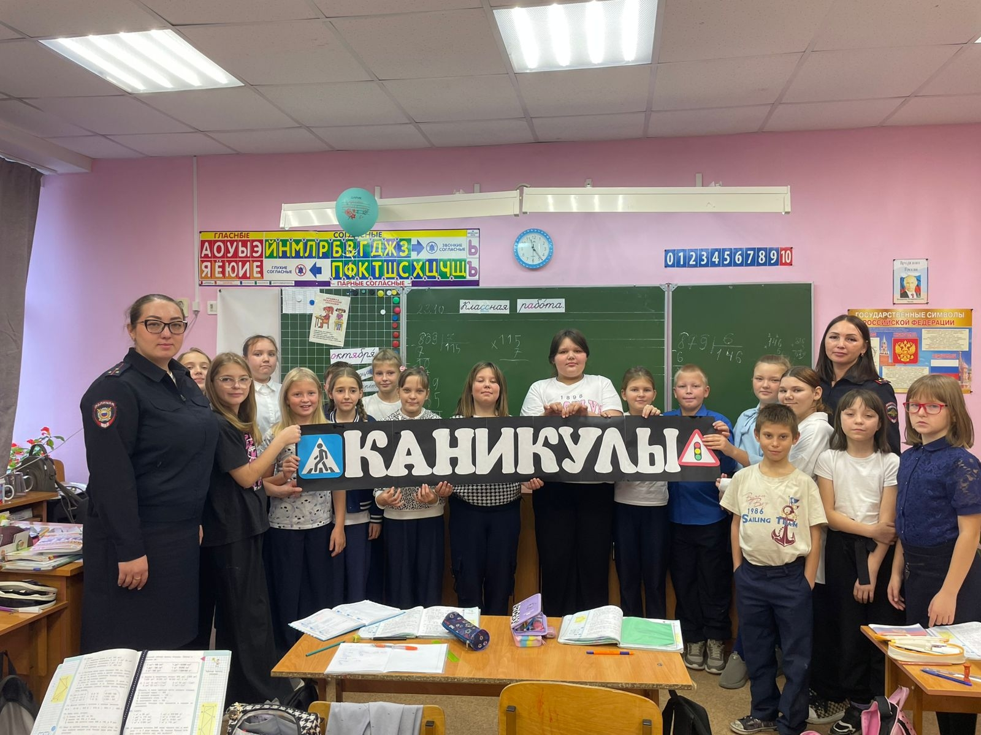

Slide 6
Состояние преступности в отношении несовершеннолетних за период 2023 года

Slide 7
Состояние преступности в отношении несовершеннолетних за период 2024 года

Slide 8
Состояние преступности в отношении несовершеннолетних за период 2025 года

Slide 10
Предложения:
КДН и ЗП Крапивинского муниципального округа
- разработать комплекс мер, направленный на снижение уровня сексуальных преступлений в отношении несовершеннолетних;
- осуществлять постоянный контроль за деятельностью органов системы профилактики по профилактике преступлений против половой неприкосновенности несовершеннолетних.
Социальной защите населения:
- повысить эффективность работы социальных служб, направленных на реабилитацию несовершеннолетних, пострадавших от насилия, в том числе сексуального.
Управлению образования:
- принять меры и обеспечить должный контроль за своевременным информированием образовательными организациями правоохранительных органов о случаях совершения преступлений в отношении несовершеннолетних.
- принять меры по информированию законных представителей обучающихся о необходимости обеспечения информационной безопасности в сети Интернет, ограничению времяпровождения несовершеннолетних в сети Интернет.

Slide 11
Предложения
Также предлагаем:
- в целях обеспечения комплексной медико-психологической помощи детям, пострадавшим от сексуального насилия, рассмотреть вопрос о создании центров (служб) диагностики и консультирования несовершеннолетних на территориях муниципального образования;
- обеспечить должный контроль по выявлению семей, находящихся в трудной жизненной ситуации, социально опасном положении;
- усилить просветительскую работу (с привлечением СМИ) среди подростков и их родителей по профилактике виктимного поведения несовершеннолетних;
- обсудить вопросы защиты детей от жестокого обращения и насилия, в том числе сексуального, семейного, на сельских сходах, собраниях родительской общественности.

Slide 12
Спасибо за внимание!

